Slide 1


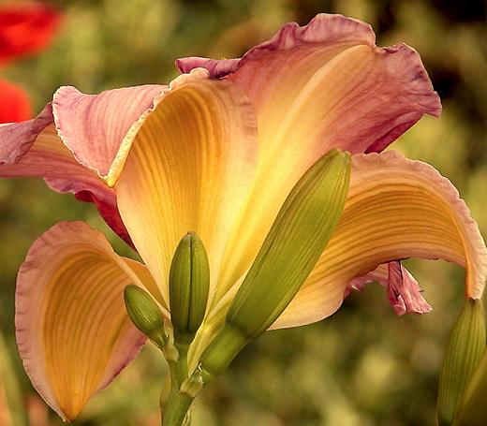
www.sergrasan.com/wal
automático
Canção do dia de sempre
Mário Quintana
Página da Wal
Formatação: Wal

Slide 2
Tão bom viver dia a dia...
A vida assim, jamais cansa...
Página da Wal
Formatação: Wal

Slide 3
Vive tão só de momentos
Como estas nuvens no céu...
Página da Wal
Formatação: Wal

Slide 4
É só ganhar, toda a vida...
Inexperiência... Esperança...
Página da Wal
Formatação: Wal

Slide 5
E a rosa louca dos ventos
Presa à copa do chapéu.
Página da Wal
Formatação: Wal

Slide 6
Nunca dês um nome a um rio:
Sempre é outro rio a passar.
Página da Wal
Formatação: Wal

Slide 7
Nada jamais continua,
Tudo vai recomeçar!
Página da Wal
Formatação: Wal

Slide 8
E sem nenhuma lembrança
Das outras vezes perdidas,
Atiro a rosa do sonho
Nas tuas mãos distraídas...
Mário Quintana
Página da Wal
Formatação: Wal

Slide 9
Créditos
POEMA DE MÁRIO QUINTANA
FONTE: INTENET
www.pensandor.com.br
RESPEITE OS DIREITOS AUTORAIS DE MÁRIO QUINTANA. NÃO RETIRE E NEM ADULTERE SEUS CRÉDITOS.
Página da Wal
Formatação: Wal

Slide 10
FORMATAÇÃO: W@L
MÚSICA: RIVER OF DREAMS (Cortazar)
NEPOMUCENO - MG
Página da Wal
Formatação: Wal

Slide 11
www.sergrasan.com/wal
“Nada jamais continua,
Tudo vai recomeçar!”
Wal
Página da Wal
Formatação: Wal

